Slide 1
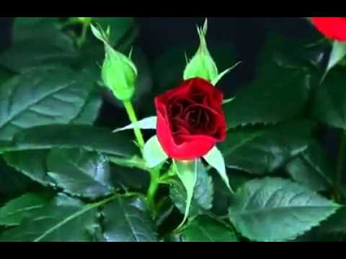
সবাইকে লাল গোলাপের রঙ্গিন শুভেচ্ছা

Slide 2
শিক্ষক পরিচিতি
প্রত্যুষা রানি দাস
সহকারি শিক্ষক
ঘাটুয়া সরকারি প্রাথমিক বিদ্যালয়।
বানিয়াচং, হবিগঞ্জ।

Slide 3
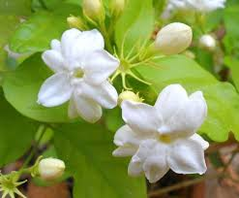
পাঠ পরিচিতি
বিষয়-বাংলাদেশ ও বিশ্বপরিচয়
শ্রেণি- ৩য়
সময়- ৪০ মিনিট

Slide 4
চল একটি ভিডিও দেখি ।

Slide 5
শিখনফল
১২.১.৪-পরিবারের লোকসংখ্যার সাথে জনসংখ্যা বৃদ্ধির সম্পর্ক বলতে পারবে।

Slide 6
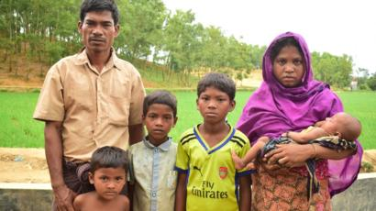
ছবিতে তোমরা কি দেখছ?
বড় পরিবার

Slide 7
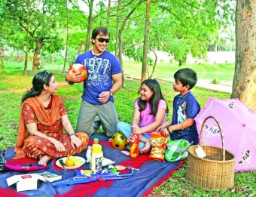
ছবিতে কি দেখছ?
ছোট পরিবার

Slide 8
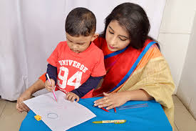
ছবিটি মনোযোগ দিয়ে দেখ?
মা ছেলেকে পড়াচ্ছে।

Slide 9
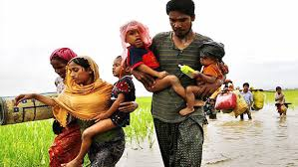
এই ছবিতে কি দেখছ?
বড় এবং অপরিস্কার পরিবার

Slide 10
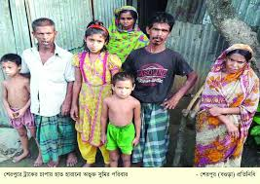
বড় পরিবারে কি সমস্যা?
প্রয়োজনীয় পোশাকের অভাব ।

Slide 11
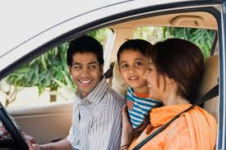
ছোট পরিবারের কি সুবিধা?
হাসি খুশি এবং যেখানে সেখানে বেড়ানো যায়।

Slide 12
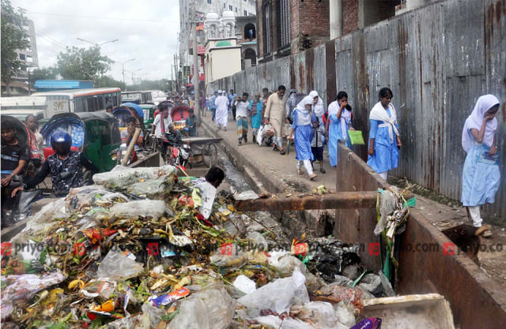
এটি কিসের ছবি ?
দূষিত পরিবেশের ছবি।

Slide 13
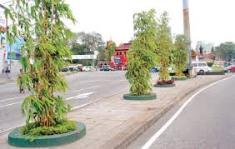
এটি কিসের ছবি?
সুন্দর পরিবেশের ছবি।

Slide 14
পাঠ
অধ্যায়—১২ বাংলাদেশের জনসংখ্যা

Slide 15
আজকের পাঠ ২
জনসংখ্যা ও পরিবার
পাঠ্যাংশ—নিচের ছবি দুটি----------পরিবেশ দূষিত হয়।

Slide 16
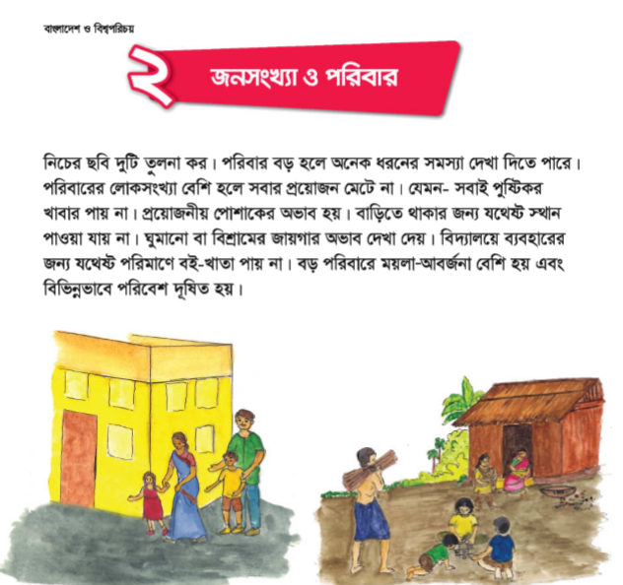
সবাই পাঠ্য বইয়ের ৭০ পৃষ্টা খোল

Slide 17
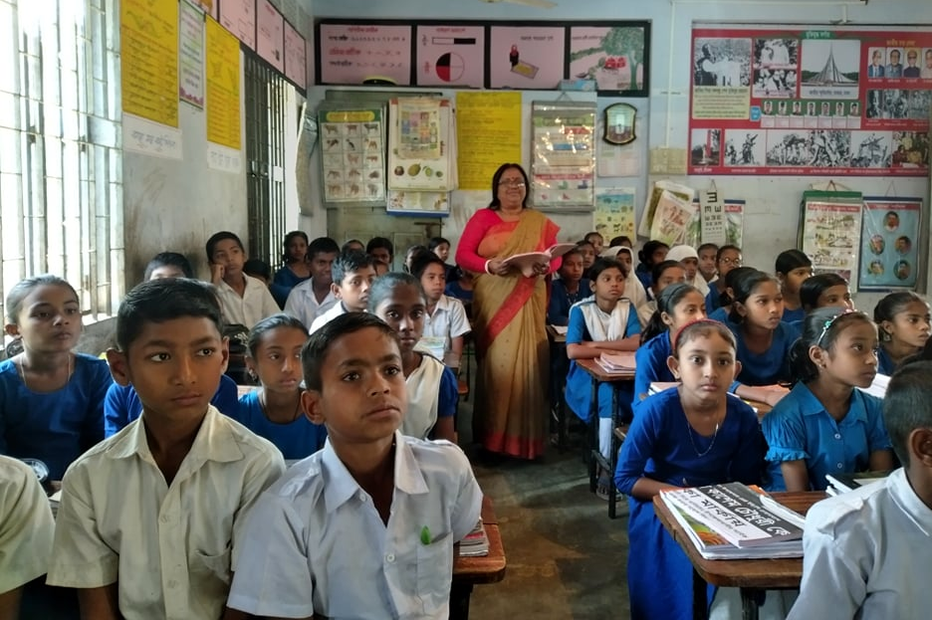
শিক্ষার্থীর নিরব পাঠ

Slide 18
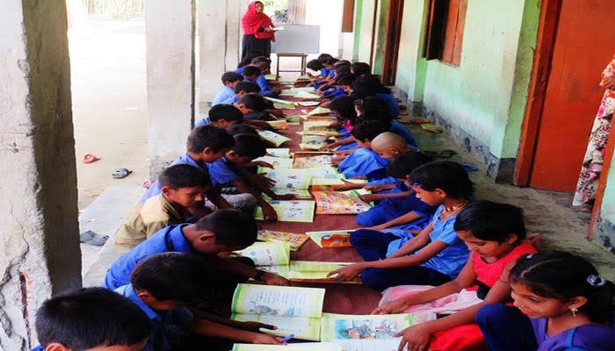
শিক্ষার্থীদের দলে পড়তে দেব।

Slide 19
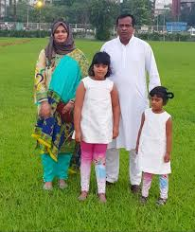
দলীয় কাজ
( ক –দল )বড় পরিবারের দুটি সমস্যা লিখ?
(খ-দল )ছোট পরিবারের দুটি সুবিধা লিখ?

Slide 20
উত্তর
১)বড় পরিবারের।
২) খাওয়া, পড়া, পোশাক ইত্যাদির সুবিধা পাওয়া যায়।
মূল্যায়ন
শিক্ষার্থীদের মৌখিক মূল্যায়ন
১)কোন ধরনের পরিবারে চাহিদা মিটে না?
২)ছোট পরিবারের জনসংখ্যা কম থাকলে কিকি সুবিধা পাওয়া যায় ?

Slide 21
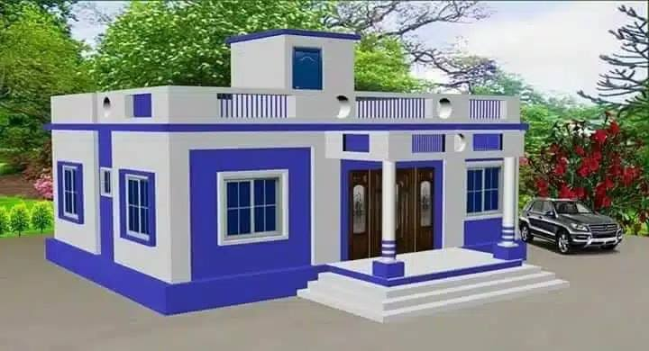
বাড়ির কাজ
তোমার দেখা একটি ছোট পরিবার সম্পর্কে দুটি বাক্য লিখে আনবে।

Slide 22
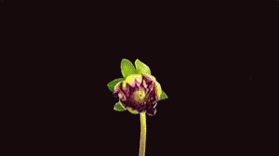
সবাইকে ধন্যবাদ

